Slide 1


处置指南之信息填报和路程图
急性传染病防制所 胡建利
2020-03-31

Slide 2
发热或呼吸道症状
否
排除
暂时隔离、预防性消毒、通风后上课
是
预防性消毒、通风后上课
学校对出现症状前14天内流行病史进行初步排查
有
无
如为传染病，按其他传染病规定处理
专人/专车护送
家长陪同
经专业评估、采取局部/整体停课等措施
密切接触者集中隔离
医疗机构预检分诊/发热门诊
其他疾病
否
疑似病例
新冠病原检测
阳性
新冠病原检测
是
否
引导到（临时）隔离室，复测2次腋下温度，间隔不少于10分钟，2次复测体温均正常，且无呼吸道等其他症状者，可正常上课或工作。
是
否
阳性
确诊病例
是
24小时再次采样
阳性
经专业评估、采取局部/整体停课等措施
密切接触者集中隔离
根据疫情控制情况，经专业评估，按相关规定组织复学/复课
是
否
排除
密切接触者解除隔离

Slide 3
发热或呼吸道症状
否
排除
暂时隔离、预防性消毒、通风后上课
是
预防性消毒、通风后上课
学校对出现症状前14天内流行病史进行初步排查
流行病学暴露史排查
①发病前14天内有境外或疫情重点地区旅居史或途经史；
②发病前14天内有确诊、疑似病例或无症状感染者接触史；
③发病前14天与境外归来或疫情重点地区的发热或有呼吸道症状的患者接触史 ；
④发病前14天共同居住的家庭成员中有上述情况。
有
无
如为传染病，按其他传染病规定处理
专人/专车护送
家长陪同
经专业评估、采取局部/整体停课等措施
密切接触者集中隔离
医疗机构预检分诊/发热门诊
其他疾病
否
疑似病例
新冠病原检测
阳性
新冠病原检测
是
否
是
否
阳性
确诊病例
是
24小时再次采样
阳性
经专业评估、采取局部/整体停课等措施
密切接触者集中隔离
根据疫情控制情况，经专业评估，按相关规定组织复学/复课
是
否
排除
密切接触者解除隔离

Slide 4
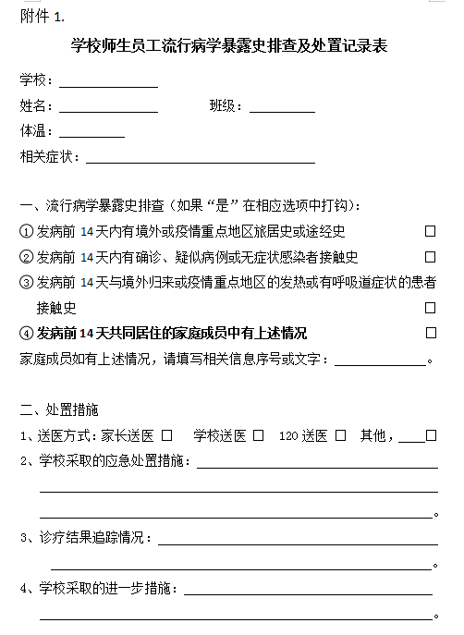

Slide 5
发热或呼吸道症状
否
排除
暂时隔离、预防性消毒、通风后上课
是
暂时隔离、预防性消毒、通风后上课
暂时隔离、预防性消毒、通风后上课
暂时隔离、预防性消毒、通风后上课
预防性消毒、通风后上课
预防性消毒、通风后上课
学校对出现症状前14天内流行病史进行初步排查
诊断排除新冠病毒感染
①如为非传染性疾病，康复后持就诊病历等相关资料，经校医/保健老师查验把关，方可入校复课/复工；
②如为传染性疾病，则立即要求其居家隔离或住院隔离至传染期过后，持复课证明，经校医/保健老师查验，复核后方可返校。学生常见传染病传染期和隔离要求，执行《江苏省学校和托幼机构急性传染病预防控制工作规范（试行）》
学校对出现症状前14天内流行病史进行初步排查
学校对出现症状前14天内流行病史进行初步排查
有
无
有
无
有
有
如为传染病，按其他传染病规定处理
专人/专车护送
专人/专车护送
专人/专车护送
家长陪同
家长陪同
家长陪同
经专业评估、采取局部/整体停课等措施
密切接触者集中隔离
医疗机构预检分诊/发热门诊
其他疾病
否
疑似病例
新冠病原检测
阳性
新冠病原检测
是
否
是
否
阳性
确诊病例
是
24小时再次采样
阳性
经专业评估、采取局部/整体停课等措施
密切接触者集中隔离
根据疫情控制情况，经专业评估，按相关规定组织复学/复课
是
否
排除
密切接触者解除隔离

Slide 6
发热或呼吸道症状
否
排除
暂时隔离、预防性消毒、通风后上课
是
暂时隔离、预防性消毒、通风后上课
暂时隔离、预防性消毒、通风后上课
暂时隔离、预防性消毒、通风后上课
预防性消毒、通风后上课
预防性消毒、通风后上课
学校对出现症状前14天内流行病史进行初步排查
学校对出现症状前14天内流行病史进行初步排查
学校对出现症状前14天内流行病史进行初步排查
有
无
有
无
有
有
如为传染病，按其他传染病规定处理
专人/专车护送
专人/专车护送
专人/专车护送
家长陪同
家长陪同
家长陪同
经专业评估、采取局部/整体停课等措施
密切接触者集中隔离
医疗机构预检分诊/发热门诊
其他疾病
否
疑似病例
新冠病原检测
阳性
新冠病原检测
是
否
是
否
阳性
确诊病例
是
24小时再次采样
阳性
经专业评估、采取局部/整体停课等措施
密切接触者集中隔离
根据疫情控制情况，经专业评估，按相关规定组织复学/复课
是
否
排除
密切接触者解除隔离

Slide 7
发热或呼吸道症状
否
排除
暂时隔离、预防性消毒、通风后上课
是
暂时隔离、预防性消毒、通风后上课
暂时隔离、预防性消毒、通风后上课
暂时隔离、预防性消毒、通风后上课
预防性消毒、通风后上课
预防性消毒、通风后上课
学校对出现症状前14天内流行病史进行初步排查
学校对出现症状前14天内流行病史进行初步排查
学校对出现症状前14天内流行病史进行初步排查
有
无
有
无
有
有
如为传染病，按其他传染病规定处理
专人/专车护送
专人/专车护送
专人/专车护送
家长陪同
家长陪同
家长陪同
经专业评估、采取局部/整体停课等措施
密切接触者集中隔离
医疗机构预检分诊/发热门诊
其他疾病
否
疑似病例
新冠病原检测
阳性
新冠病原检测
是
否
是
新冠肺炎确诊病例和无症状感染者出院后，要继续落实14天隔离管理和监测健康状况措施；隔离期满，持解除隔离医学观察告知书，经校医/保健老师查验复核，方可复课/复工。
否
阳性
确诊病例
是
24小时再次采样
阳性
经专业评估、采取局部/整体停课等措施
密切接触者集中隔离
根据疫情控制情况，经专业评估，按相关规定组织复学/复课
是
否
排除
密切接触者解除隔离

Slide 8
发热或呼吸道症状
否
排除
暂时隔离、预防性消毒、通风后上课
是
暂时隔离、预防性消毒、通风后上课
暂时隔离、预防性消毒、通风后上课
暂时隔离、预防性消毒、通风后上课
预防性消毒、通风后上课
预防性消毒、通风后上课
学校对出现症状前14天内流行病史进行初步排查
学校对出现症状前14天内流行病史进行初步排查
学校对出现症状前14天内流行病史进行初步排查
有
无
有
无
有
有
如为传染病，按其他传染病规定处理
专人/专车护送
专人/专车护送
专人/专车护送
家长陪同
家长陪同
家长陪同
经专业评估、采取局部/整体停课等措施
密切接触者集中隔离
医疗机构预检分诊/发热门诊
其他疾病
否
阳性
疑似病例
新冠病原检测
阳性
新冠病原检测
是
否
是
是
阳性
阳性
阳性
否
阳性
确诊病例
否
确诊病例
否
是
是
24小时再次采样
24小时再次采样
根据疫情控制情况，经专业评估，按相关规定组织复学/复课
阳性
根据疫情控制情况，经专业评估，按相关规定组织复学/复课
阳性
经专业评估、采取局部/整体停课等措施
密切接触者集中隔离
经专业评估、采取局部/整体停课等措施
密切接触者集中隔离
是
否
排除
密切接触者解除隔离

Slide 9

谢谢大家！

